Slide 1
משחק שחמט – ממשק גרפי
אוניברסיטת תל אביב

Slide 2
הקדמה
במצגת זו נציג ממשק לדוגמה עבור הפרויקט הסופי
העיצוב של הממשק הוא להמחשה בלבד ואינו מחייב
במצגת זו נציג את דרישות הממשק
למידע נוסף נמצא בקובץ הפרויקט
ייתכנו דרישות נוספות בקובץ התרגיל

Slide 3
כפתור פעיל \ לא פעיל
בכל הדוגמאות כפתור יכול להיות בשני מצבים אפשריים
כפתור פעיל
כפתור לא פעיל
כפתור פעיל הוא כפתור שלחיצה עליו משנה את מצב התוכניה
כפתור לא פעיל הוא כפתור שלחיצה עליו לא מבצעת כלום
באופן דומה, יש לעשות זאת בפרויקט שלכם
Active
Not active

Slide 4
חלון ראשי
החלון הראשי יכיל 3 כפתורים
כפתור משחק חדש
כפתור טעינת משחקים קודמים
כפתור יציאה מהמשחק
לחיצה על הכפתור:
משחק חדש – תעביר אותנו לחלון הגדרות המשחק
טעינת משחקים קודמים – תעביר אותנו לחלון טעינת משחקים שנשמרו
יציאה מהמשחק – תשחרר את כל משאבי הזיכרון של התוכנית ותצא מהתוכנית

Slide 5
New game
Load
Exit

Slide 6
חלון טעינת משחקים שנשמרו
בחלון זה השחקן יכול לטעון משחקים שנשמרו מקודם
החלון יכיל לכל היותר את 5 המשחקים שנשמרו לאחרונה
כל משחק יישמר כ SLOT – תשתמשו בתמונות
ה SLOT-ים מופיעים בסדר יורד ע"פ זמן השמירה – משחק שנשמר לאחרונה מופיע ראשון
החלון מכיל שני כפתורים:
כפתור LOAD, שברגע שהמשתמש בוחר SLOT הוא הופך לפעיל (אחרת הוא לא פעיל ולחיצה עליו לא עושה כלום). אם הכפתור פעיל והמשתמש לוחץ עליו אז חלון המשחק שרצוי יוצג. המצב של המחשק יהיה זהה למצב שנשמר על ידי המשמש.
כפתור BACK שברגע שלוחצים עליו חוזרים לחלון שממנו הגענו (לאו דווקא החלון הראשי)

Slide 7
Game slot 1
Game slot 2
Game slot 3
Back
Load

Slide 8
חלון טעינת משחקים שנשמרו
בדוגמה הקודמת:
ישנם 3 משחקים שנשמרו עד כה
המשחק האחרון שנשמר נמצא ב Game Slot 1
הכפתור LOAD אינו פעיל שכן עד כה לא נבחר אף משחק לטעינה
שימו לב כי יש להציג SLOT-ים כמספר המשחקים שנשמור
בדוגמה שמופיעה בשקופית הבאה המשתמש שמר 5 משחקים.

Slide 9
Game slot 1
Game slot 2
Game slot 3
Game slot 4
Game slot 5
Back
Load

Slide 10
חלון טעינת משחקים שנשמרו
ברגע שהמשתמש לוחץ על GAME SLOT רצוי:
התוכנית מציגה את הבחירה הנוכחית של המתשמש
הכפתור LOAD הופך לפעיל
לחיצה על LOAD טוענת את המשחק שנשמר ומציגה חלון המשחק הרצוי

Slide 11
Game slot 1
Game slot 2
Game slot 3
Game slot 4
Game slot 4
Game slot 5
Back
Load

Slide 12
חלון הגדרות
יש לאפשר למשתמש לבחור את הגדרות המשחק:
שחקן אחד (שחקן מול מחשב) או שני שחקנים
רמת הקושי
הצבע של השחקן
בדוגמה הבאה:
חלון ההגדרות תחילה מאפשר לשחקן לבחור את מצב המשחק (שחקן אחד או שני שחקנים)
אם המשתמש בוחר במצב שני שחקנים אז אפשר להתחיל את המשחק (כפתור START מופיע במקום NEXT)
אחרת השחקן יצטרך לבחור את רמת הקוש
בכל שלב השחקן יכול לשנות את הגדרות המשחק שנבחרו על ידי BACK
בחלון הראשון לחיצה על BACK תחזיר אותנו לחלון הראשי

Slide 13
Game Mode
One player
Two players
Start
Back

Slide 14
Game Mode
One player
Two players
Next
Back

Slide 15
Difficulty
Noob
Easy
Moderate
Hard
Expert
Next
Back

Slide 16
Difficulty
Noob
Easy
Moderate
Hard
Expert
Next
Back

Slide 17

Select your color
Start
Back

Slide 18

Select your color
Start
Back

Slide 19
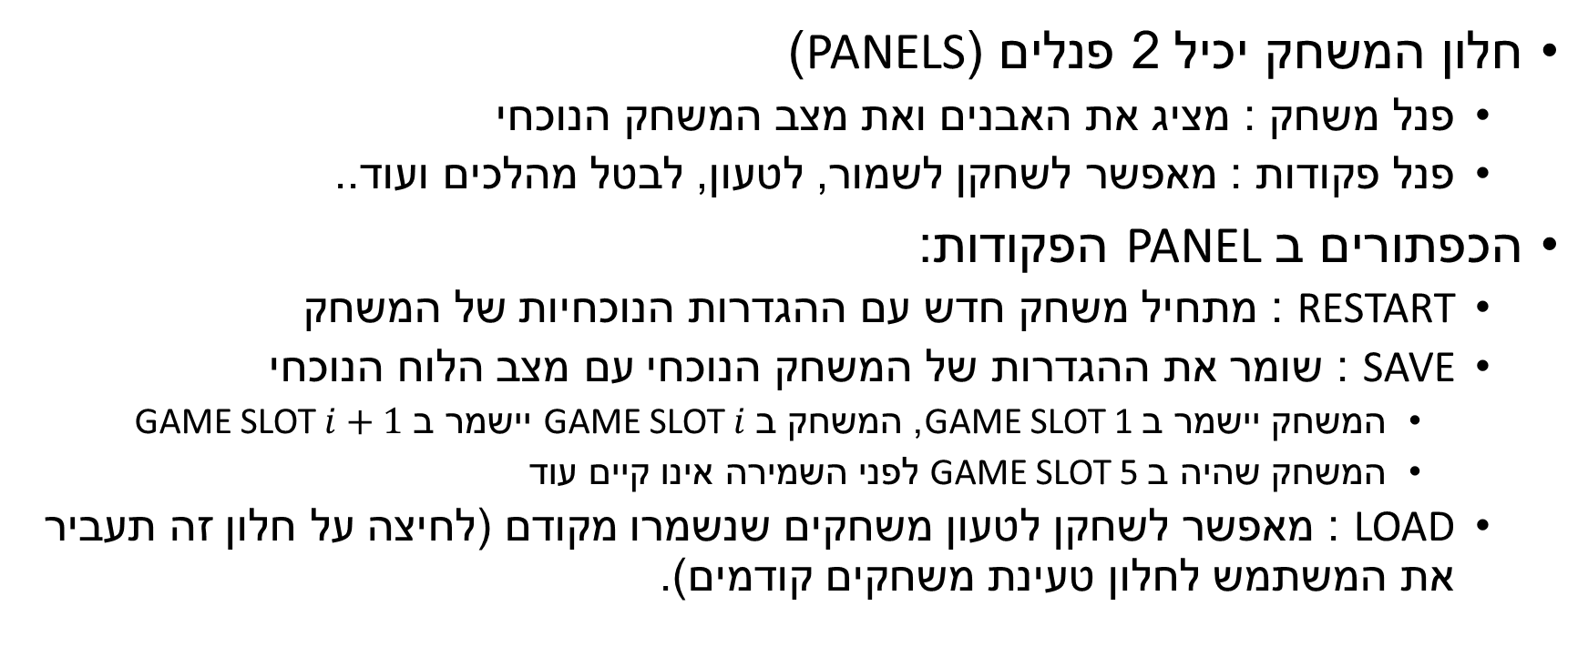
חלון משחק
חלון המשחק יכיל 2 פנלים (PANELS)
פנל משחק : מציג את האבנים ואת מצב המשחק הנוכחי
פנל פקודות : מאפשר לשחקן לשמור, לטעון, לבטל מהלכים ועוד..
הכפתורים ב PANEL הפקודות:
RESTART : מתחיל משחק חדש עם ההגדרות הנוכחיות של המשחק
SAVE : שומר את ההגדרות של המשחק הנוכחי עם מצב הלוח הנוכחי
המשחק יישמר ב GAME SLOT 1, המשחק ב GAME SLOT $i$ יישמר ב GAME SLOT $i+1$
המשחק שהיה ב GAME SLOT 5 לפני השמירה אינו קיים עוד
LOAD : מאפשר לשחקן לטעון משחקים שנשמרו מקודם (לחיצה על חלון זה תעביר את המשתמש לחלון טעינת משחקים קודמים).

Slide 20
חלון משחק
הכפתורים ב PANEL הפקודות:
UNDO: הכפתור הזה פעיל אך ורק במצב 1 player mode וגם כאשר ניתן לעשות UNDO. התוכנית זוכרת את 3 המהלכים האחרונים עבור כל שחקן (משתמש\מחשב) כלומר יש לשמור את 6 המהלכים האחרונים. לחיצה על UNDO מבטלת את שני המהלכים האחרונים במשחק.
MAIN MENU : הכפתור מחזיר את השחקן אל החלון הראשי
EXIT: הכפתור יוצא מהמשחק ומשחרר את כל המשאבים
אם השחקן לוחץ על הכפתורים (MAIN MENU או EXIT) ולא שמר את המשחק, יש להציג הודעה שמציינת האם השחקן מאשר לצאת בלי לשמור את המשחק.

Slide 21
Restart
Save
Load
Undo
Main menu
Exit

Slide 22
Restart
Save
Load
Undo
Main menu
Exit

Slide 23
הזזת אבנים – DRAG DROP
השחקן מזיז את האבנים לפי שיטת "הזז והפל"
השחקן הנוכחי לוחץ על הכפתור השמאלי כדי לבחור את האבן שאותה הוא רוצה להזיז
השחקן מחזיק את הכפתור השמאלי, ומזיז את האבן אל המקום הרצוי
ברגע שהשחקן משחרר את הכפתור האבן מועברת למקום הרצוי
אם מקום היעד שנבחר על ידי המשתמש אינו תקין אז יש להחזיר את האבן למקום המקורי שלה
בשקופיות הבאות מופיעה דוגמה ל DRAG AND DROP, תפעילו את המצגת במצב SLIDE SHOW כדי לראות את ההנפשות

Slide 24


Restart
Save
Load
Undo
Main menu
Exit

Slide 25
Restart
Save
Load
Undo
Main menu
Exit

Slide 26
Drag
Restart
Save
Load
Undo
Main menu
Exit

Slide 27
Drop
Restart
Save
Load
Undo
Main menu
Exit

Slide 28
Restart
Save
Load
Undo
Main menu
Exit

Slide 29
Drag
Restart
Save
Load
Undo
Main menu
Exit

Slide 30
Drop
Restart
Save
Load
Undo
Main menu
Exit

Slide 31
הערות חשובות
יש להציג חלון אחד בלבד, אין להציג שני חלונות במקביל
כל ממשק חייב להכיל כפתורים פעילים \ לא פעילים

Slide 32
בונוס – הדגשת מהלכים אפשריים
עבור רמת קושי 1 ו 2, יש לאפשר הדגשת מהלכים אפשריים עבור אבן מסויימת
המשתמש מצביע על האבן הרצויה בעזרת העכבר
לחיצה על הכפתור הימני תציג את כל המהלכים האפשריים עבור האבן המסויימת
אם מדובר באבן שלא שייכת למשתמש, התוכנית לא תבצע כלום
יש להדגשי 3 סוגים של מקומות ע"י צבעים שונים:
מקומות אפשריים שלא מהווים סכנה עבור האבן השחקן
מקומות אפשריים שמהווים סכנה עבור האבן של השחקן
מקומות אפשריים שהאבן של השחקן מכה אבן של היריב (אוכלת אבן של היריב)
אם מקום אפשרי הוא גם מהווה סכנה וגם מאפשר אכילת אבן של היריב, אזי נציג את המקום כמכום שמהווה סכנה

Slide 33
Point
Restart
Save
Load
Undo
Main menu
Exit

Slide 34
Right click
Restart
Save
Load
Undo
Main menu
Exit

Slide 35
Right click
Restart
Save
Load
Undo
Main menu
Exit

